Slide 1
«Муниципальное бюджетное дошкольное образовательное учреждение центр развития ребёнка №28 «Огонёк»»
Группа № 10 «Колокольчики»
«Осень золотая в гости к нам пришла!»
Воспитатели: Бронникова А. М.
Гольке Г. В.
Бердск 2021

Slide 2
.
Тип проекта: краткосрочный (срок реализации: 2 недели с 4.10.2021-15.10.2021)
Участники проекта: воспитатели, дети 1 младшей группы, родители
Цель проекта: создание необходимых условий для знакомства детей с характерными признаками осени, развивать познавательную активность детей через совместную игровую деятельность экологического содержания.
Задачи проекта:
1. Дать воспитанникам элементарные представления об осени (сезонные изменения в природе, одежде людей, на участке детского сада).
2. Продолжать расширять представления воспитанников о сборе урожая, о некоторых овощах, фруктах, ягодах, грибах.
3. Знакомить с особенностями поведения лесных зверей и птиц осенью.
4. Развивать эмоционально – ценностное отношение к окружающему миру.

Slide 3
Педагогическая актуальность: какое замечательное и красивое время года - осень. Какие яркие краски дарит нам эта чудесная пора! Часто взрослые забывают понаблюдать с ребенком, полюбоваться красотой мира природы, не поддерживают детскую любознательность. Именно ранний возраст – это самое благоприятное время для накопления представлений об окружающем мире. Необходимо не только показать детям, какой прекрасный мир их окружает, но и объяснить, почему нужно любить и беречь природу.

Slide 4
Предполагаемый результат:
1. Получают элементарные знания об осени, осенних явлениях.
2. Развивается интерес к наблюдениям в природе.
3. Развитие направлений взаимодействия педагогов с детьми и их родителями.
Работа с родителями:
1. Вовлечь родителей в педагогический процесс, укрепить заинтересованность в сотрудничестве с детским садом.
2. Изготовление поделок из природного материала.
3. Оформление уголка природы.
4. Консультация «Профилактика ОРВИ и гриппа в осенний период»

Slide 5
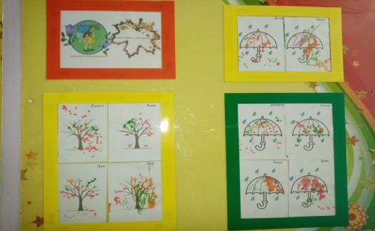
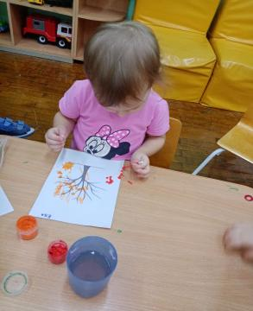
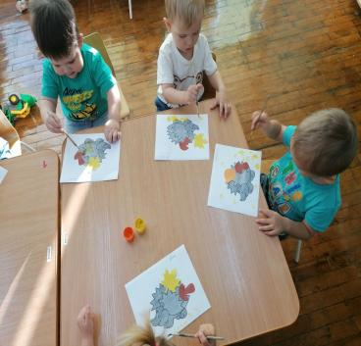
Юные художники!

Slide 6
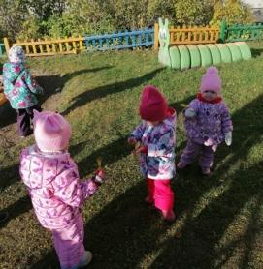
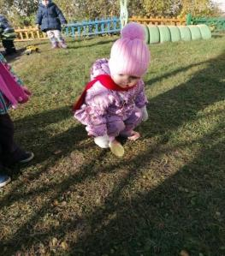
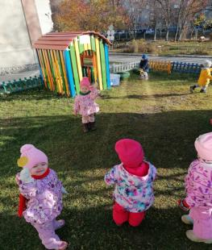
Листья падают, кружатся!

Slide 7
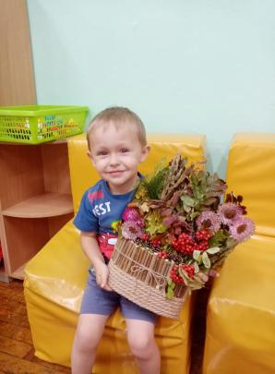
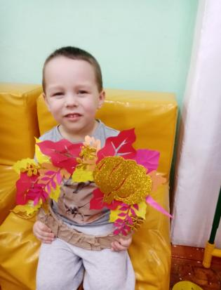
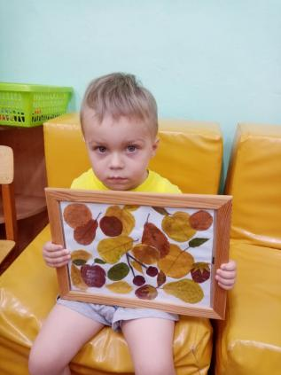
Волшебная осень!

Slide 8
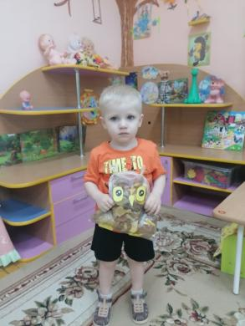
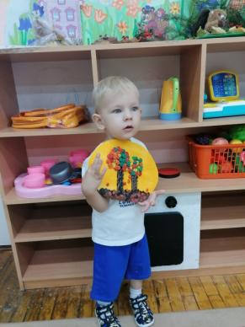
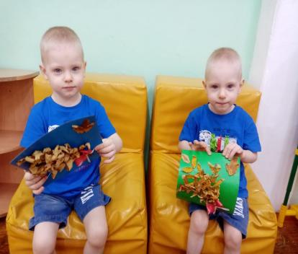

Slide 9
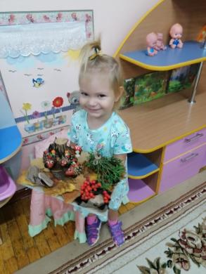
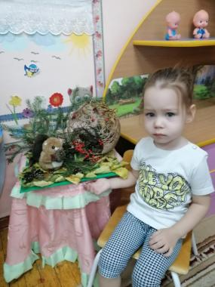
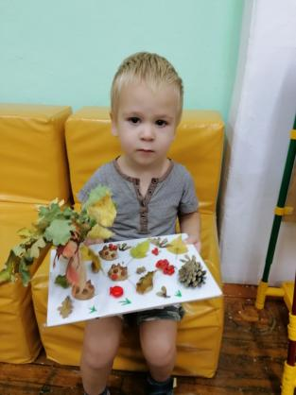

Slide 10
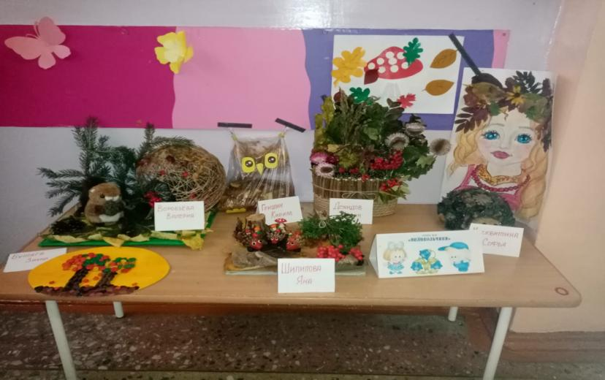
Выставка поделок

Slide 11
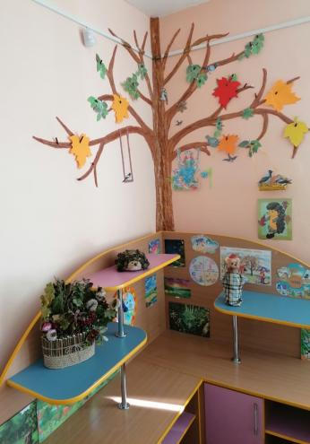
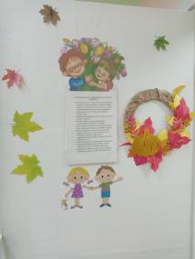
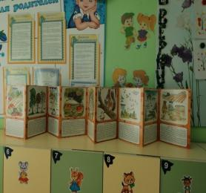
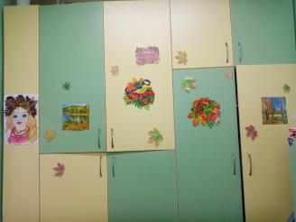
Оформление уголка природы и группы

Slide 12
Спасибо за внимание!

